Slide 1
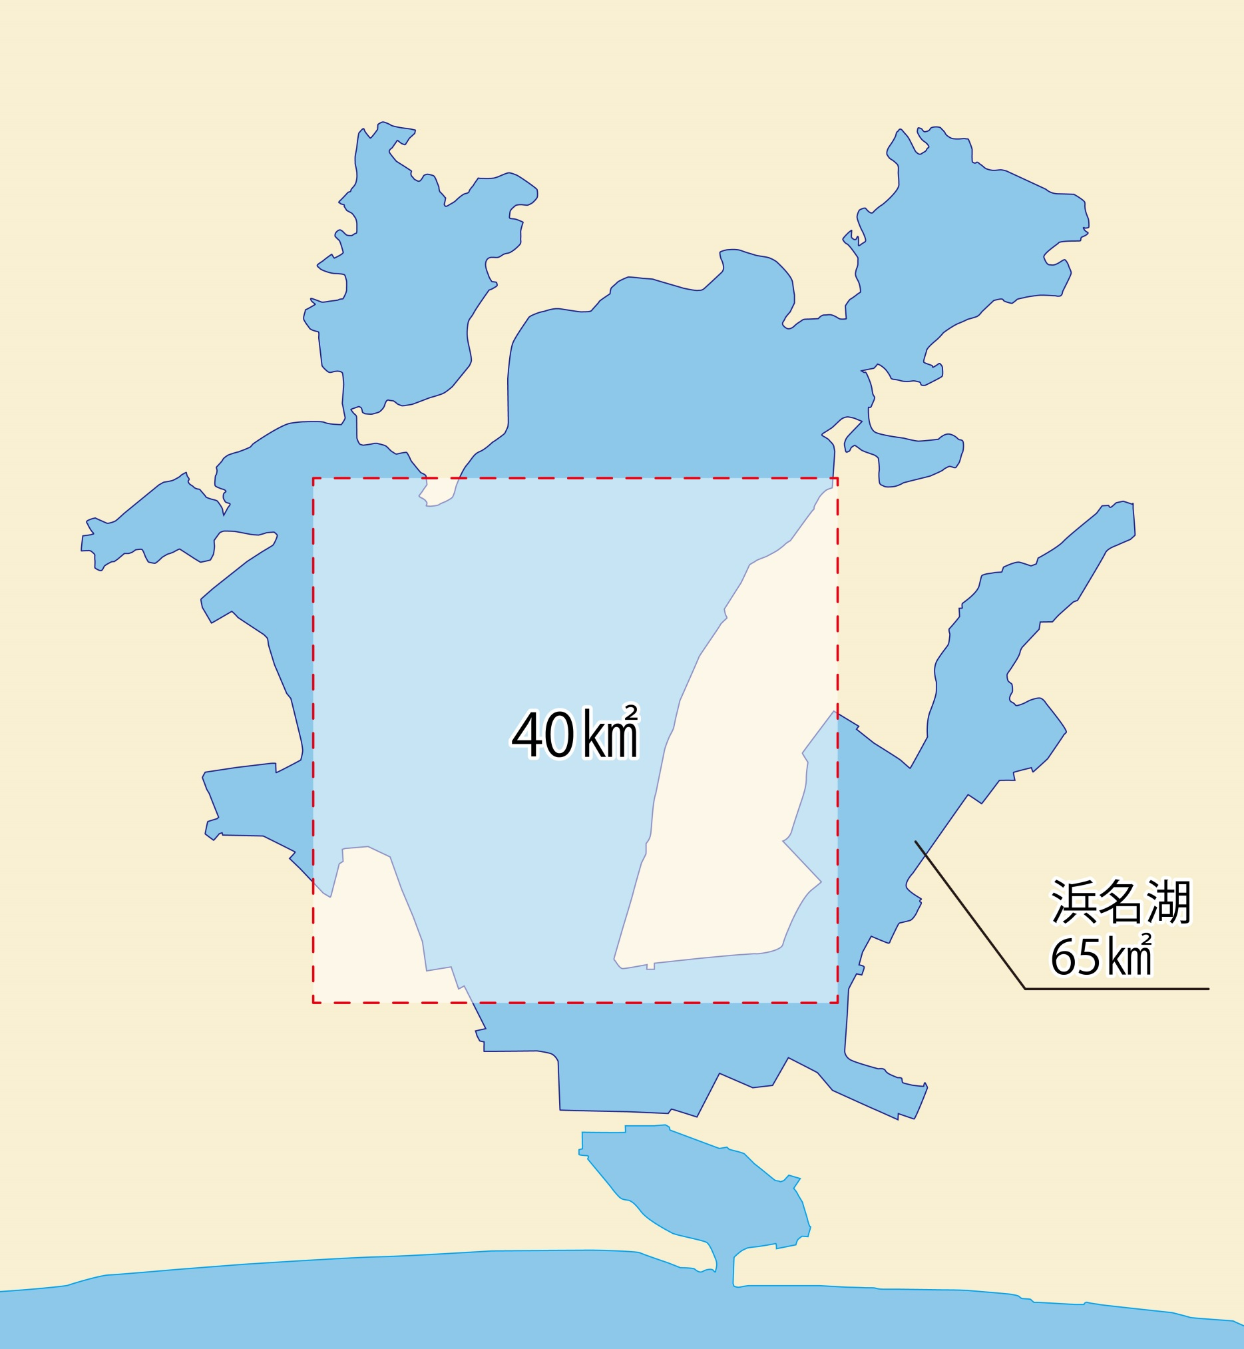
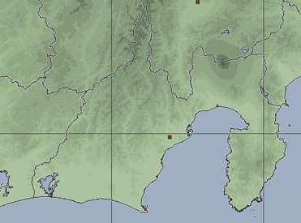
鬼怒川の堤防決壊によって、浸水した約４０km2の面積比較
浜名湖と比較してみよう

Slide 2
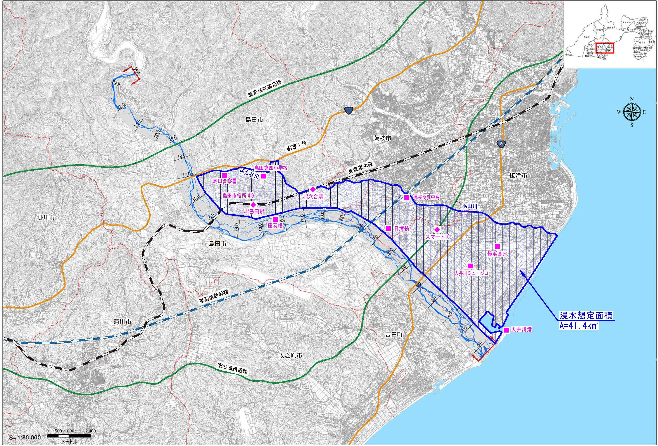
鬼怒川の堤防決壊によって、浸水した約４０km2の面積比較
注意：浸水面積の比較として表したもので、実際にこの範囲が浸水するという
意味ではありません。

Slide 3
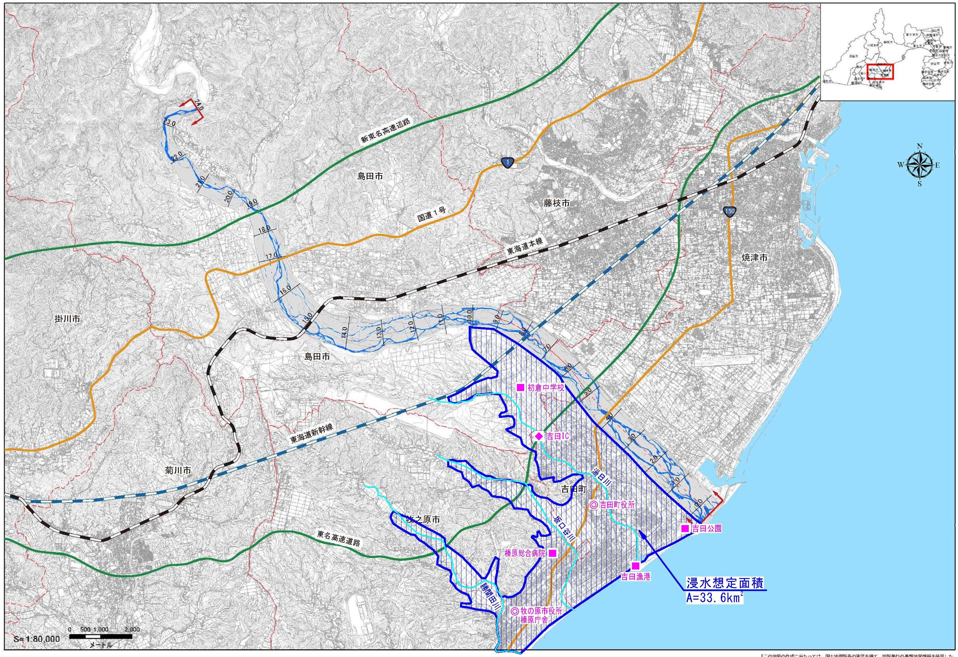
鬼怒川の堤防決壊によって、浸水した約４０km2の面積比較
注意：浸水面積の比較として表したもので、実際にこの範囲が浸水するという
意味ではありません。

Slide 4
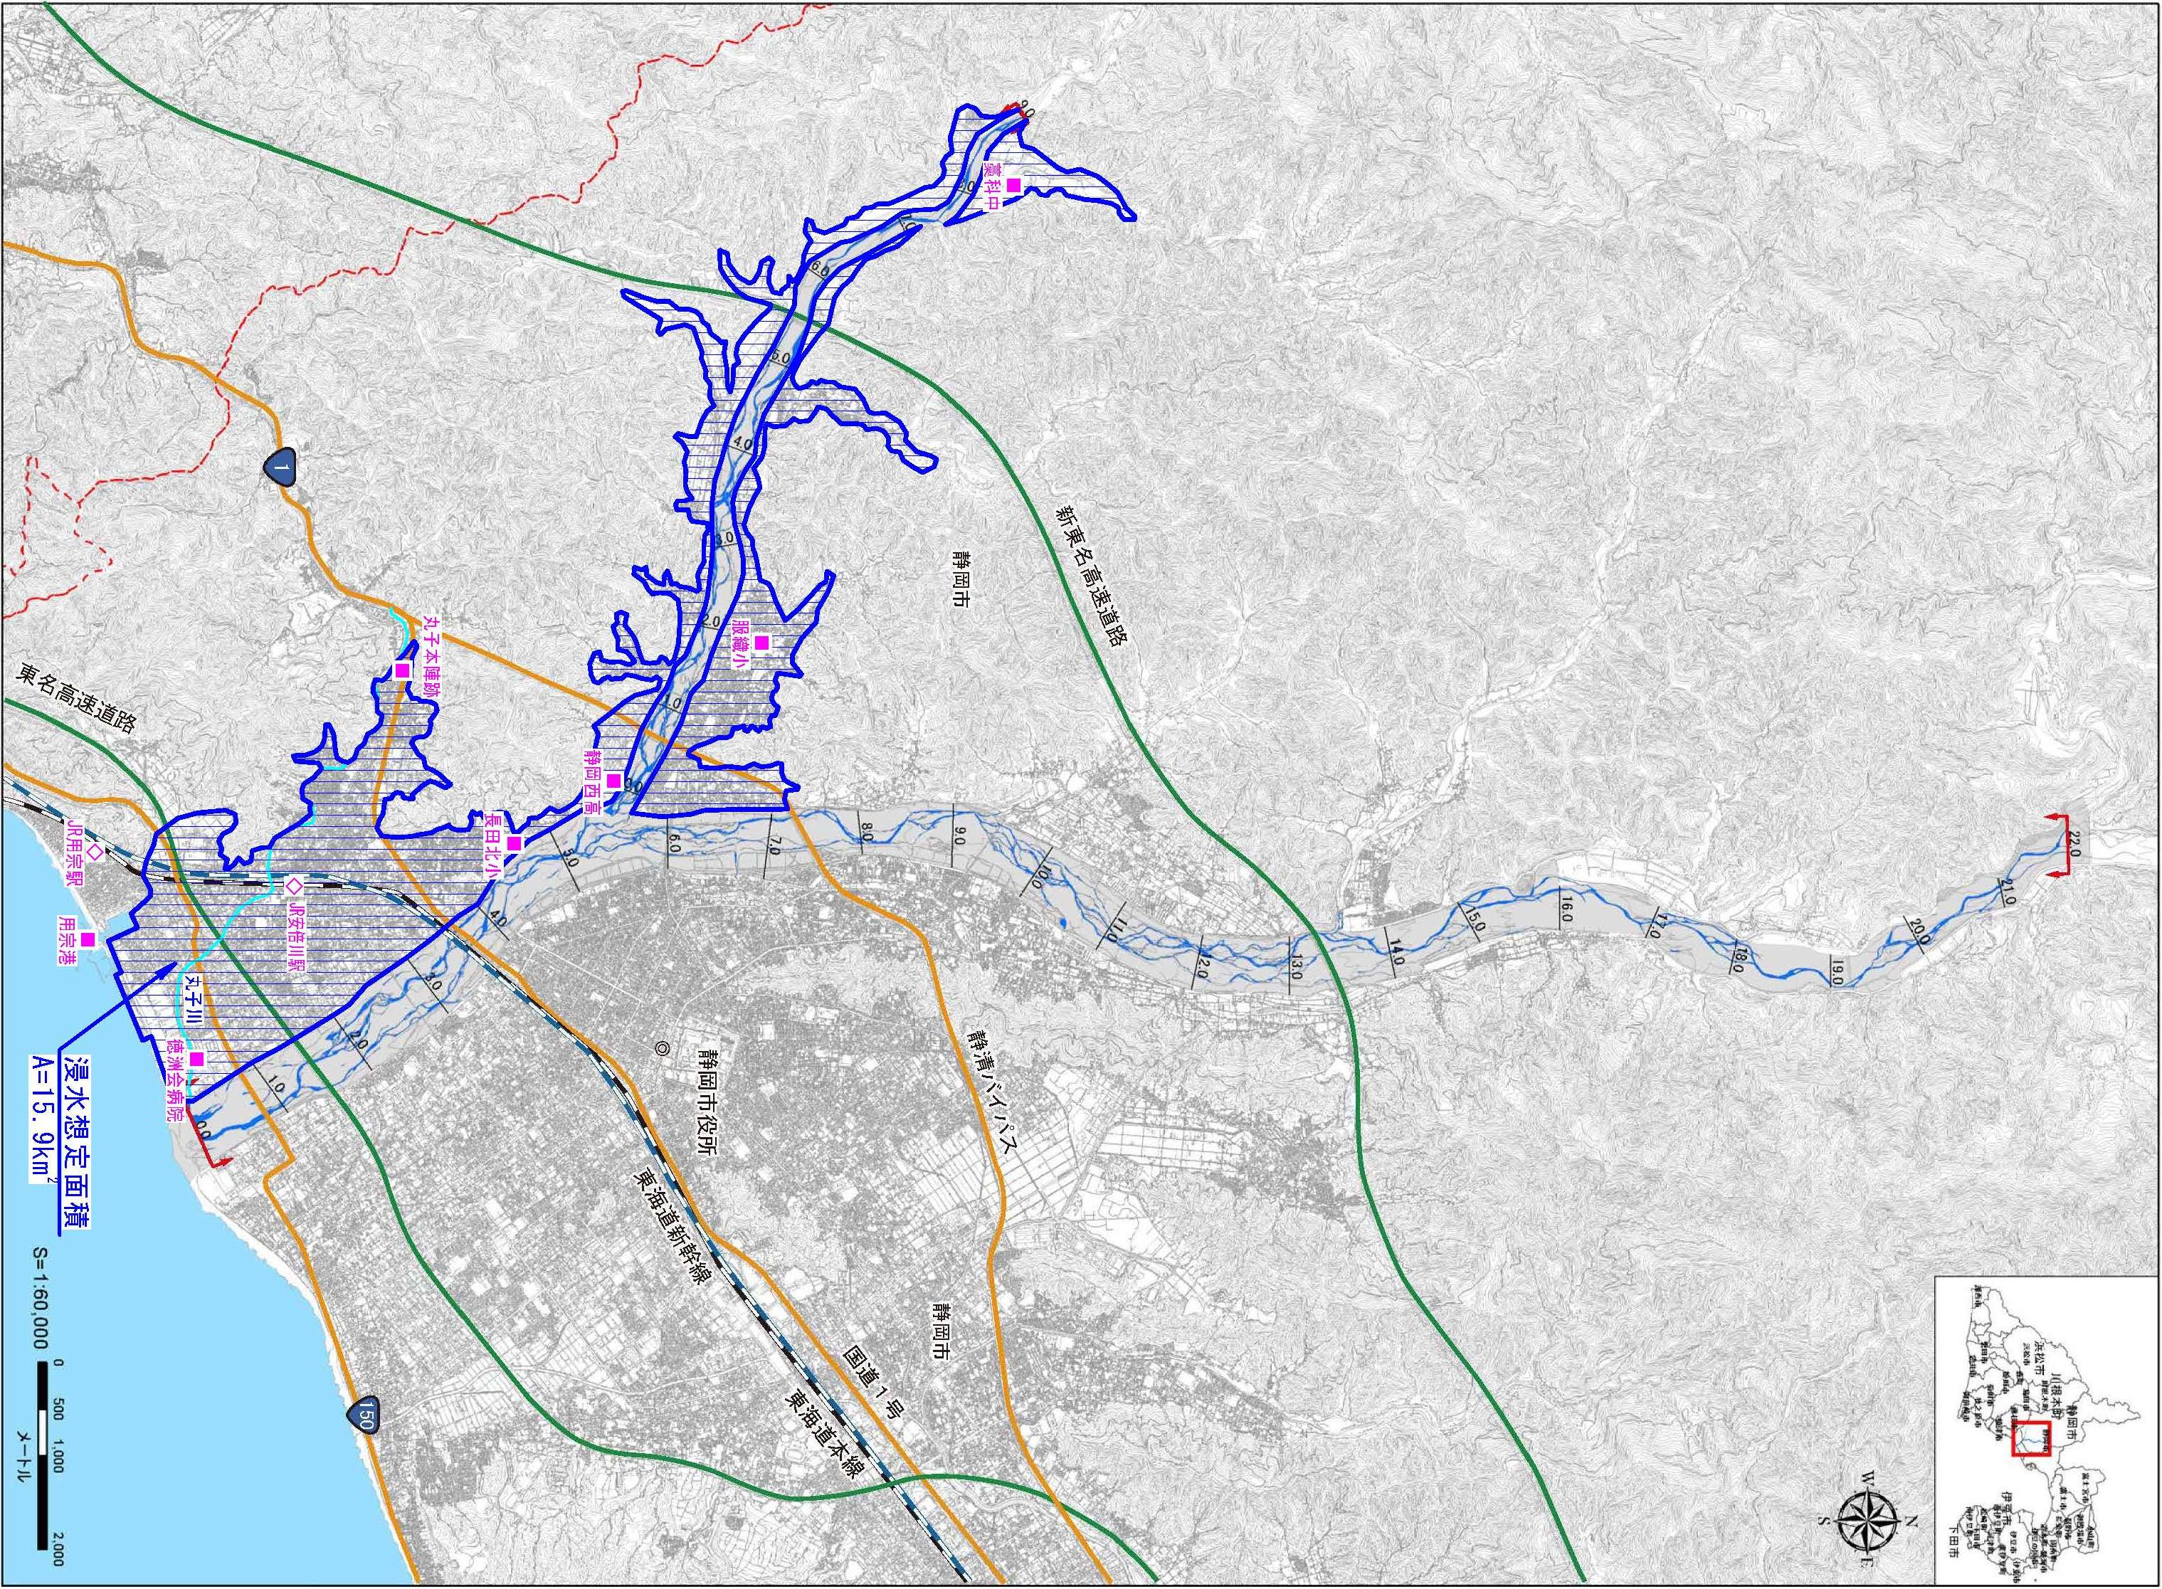
注意：浸水面積の比較として表したもので、実際にこの範囲が浸水するという
意味ではありません。
鬼怒川の堤防決壊によって、浸水した約４０km2の面積比較

Slide 5
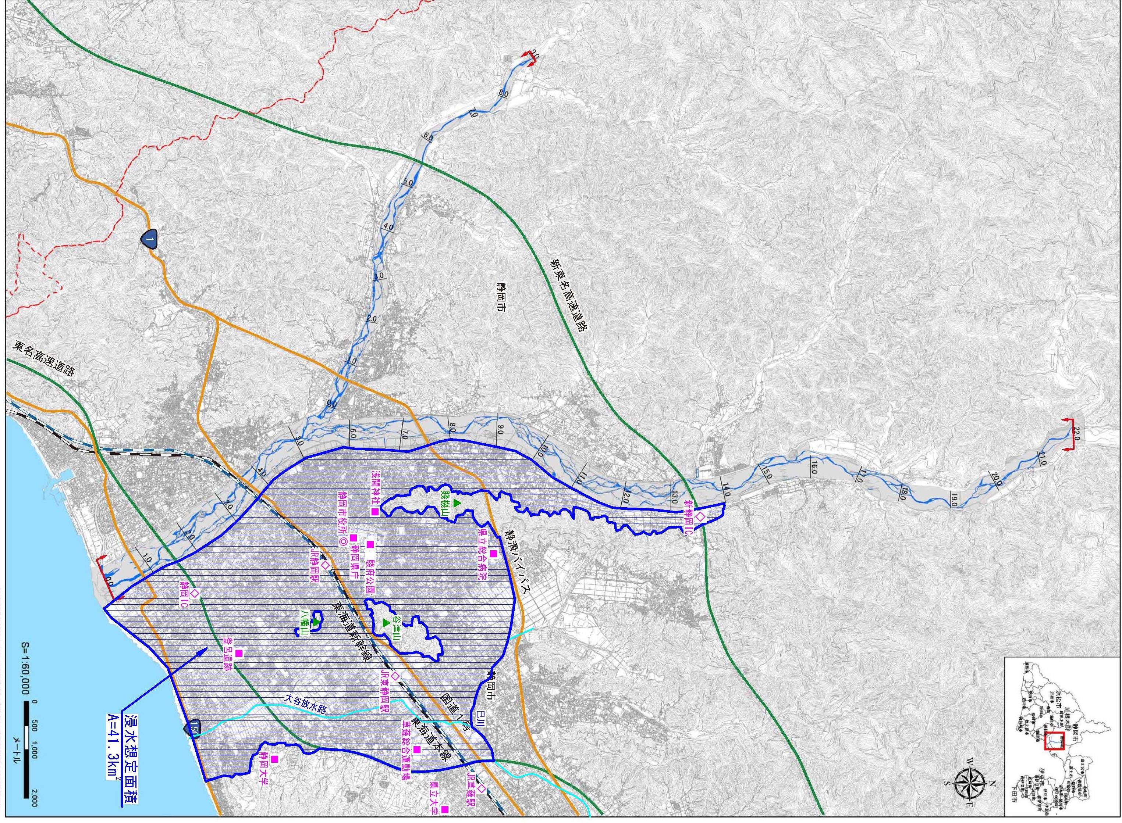
注意：浸水面積の比較として表したもので、実際にこの範囲が浸水するという
意味ではありません。
鬼怒川の堤防決壊によって、浸水した約４０km2の面積比較

